Slide 1
RESUMEN DEL CIERRE DEL PRESUPUESTO MUNICIPAL
2025
LOGOTIPO DEL AYUNTAMIENTO

Slide 2
PRESENTACIÓN
El Presupuesto municipal es la hoja de ruta que detalla cómo se distribuyen los recursos a gestionar por el Ayuntamiento durante el año.
El Presupuesto se elabora con el objetivo de satisfacer las necesidades de las y los vecinos, asegurando la prestación de servicios municipales de calidad y promoviendo el desarrollo sostenible del municipio. Es un documento esencial, no solo para guiar la propia gestión municipal, sino también para la vida del municipio, ya que en el mismo se incluyen las inversiones a realizar para mejorar el municipio, el gasto asignado para poder prestar los servicios dirigidos a la ciudadanía, las subvenciones a conceder a las personas con mayores necesidades de apoyo y a las entidades sociales… Y también la forma en la que se financian estas inversiones y gastos.
El Presupuesto municipal es dinero público que en última instancia proviene de los impuestos, tasas… que pagan ciudadanía y empresas y es, por tanto, de todas y todos. Por eso es importante que las vecinas y vecinos puedan conocer y comprender el Presupuesto, tanto en el momento de su elaboración y aprobación como cuando se produce el cierre del mismo y se conocen sus datos reales de ejecución.
Este documento ofrece la posibilidad de acercarse de una forma sencilla al Cierre del Presupuesto municipal del año 2025. Además, se incluye una visión del Cierre del Presupuesto desde la óptica de los Objetivos de Desarrollo Sostenible que permite comprender cuál ha sido la realidad del gasto y la inversión realizados desde las diferentes dimensiones del desarrollo sostenible (desarrollo social, desarrollo económico, sostenibilidad ambiental, gobernanza, cultura), así como identificar cómo ha contribuido nuestro municipio a la Agenda 2030 global.
En cualquier caso, si se desea profundizar en el conocimiento del Cierre del Presupuesto municipal 2025, en la web www.xxx.xxx está disponible la versión completa de dicho Informe.

Slide 3
VISIÓN GENERAL DEL CIERRE DEL PRESUPUESTO 2025
Ingresos totales
(derechos
reconocidos)
Xxx €
Gastos totales
(obligaciones reconocidas)
Xxx €
Superávit
Xxx €
EXPLICACIÓN DE LA VISIÓN GENERAL DEL CIERRE DEL PRESUPUESTO 2025
XXX
XXX
XXX

Slide 4
INGRESOS (POR TIPO DE INGRESO)
CONCEPTO DE INGRESO | PRESUPUESTO INICIAL (€) | DERECHOS RECONOCIDOS NETOS AL FINAL DEL EJERCICIO (€) | DERECHOS RECONOCIDOS NETOS AL FINAL DEL EJERCICIO / PRESUPUESTO INICIAL (%) | PENDIENTE DE COBRO A 31 DE DICIEMBRE (€)
TOTAL
EXPLICACIÓN DE LOS PRINCIPALES ELEMENTOS DEL CIERRE DEL PRESUPUESTO DE INGRESOS
XXX
XXX
XXX

Slide 5
GASTOS (POR TIPO DE GASTO)
CONCEPTO DE GASTO | PRESUPUESTO INICIAL (€) | OBLIGACIONES RECONOCIDAS NETAS AL FINAL DEL EJERCICIO (€) | OBLIGACIONES RECONOCIDAS NETAS AL FINAL DEL EJERCICIO / PRESUPUESTO INICIAL (%) | PENDIENTE DE COBRO A 31 DE DICIEMBRE (€)
TOTAL
EXPLICACIÓN DE LOS PRINCIPALES ELEMENTOS DEL CIERRE DEL PRESUPUESTO DE GASTOS (POR TIPO DE GASTO)
XXX
XXX
XXX

Slide 6
GASTOS (POR PROGRAMAS DE GASTO)
PROGRAMA DE GASTO | PRESUPUESTO INICIAL (€) | OBLIGACIONES RECONOCIDAS NETAS AL FINAL DEL EJERCICIO (€) | OBLIGACIONES RECONOCIDAS NETAS AL FINAL DEL EJERCICIO / PRESUPUESTO INICIAL (%) | PENDIENTE DE PAGO A 31 DE DICIEMBRE (€)
TOTAL
EXPLICACIÓN DE LOS PRINCIPALES ELEMENTOS DEL CIERRE DEL PRESUPUESTO DE GASTOS (POR PROGRAMAS DE GASTO)
XXX
XXX
XXX
Esta vista también podría ofrecerse a nivel de políticas de gasto (ambas o solo a nivel de políticas)

Slide 7
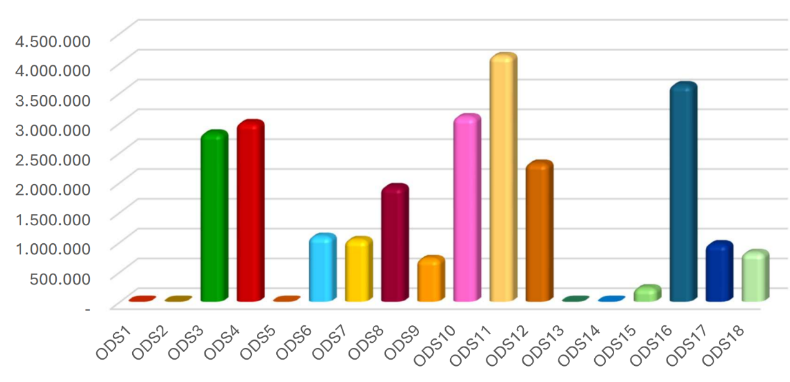
CONTRIBUCIÓN DEL PRESUPUESTO A LOS OBJETIVOS DE DESARROLLO SOSTENIBLE (I)
Para realizar el ejercicio de alineamiento, seguir lo indicado en la Guía práctica para iniciarse en el alineamiento del presupuesto municipal con los Objetivos de Desarrollo Sostenible, elaborada por EUDEL

Slide 8
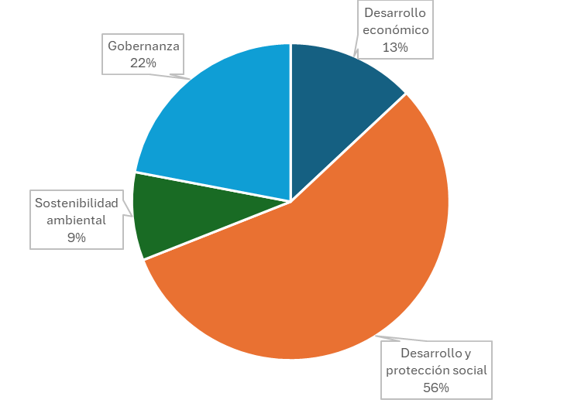
CONTRIBUCIÓN DEL PRESUPUESTO A LOS OBJETIVOS DE DESARROLLO SOSTENIBLE (II)
Para realizar el ejercicio de alineamiento, seguir lo indicado en la Guía práctica para iniciarse en el alineamiento del presupuesto municipal con los Objetivos de Desarrollo Sostenible, elaborada por EUDEL
Los ODS 1, 2, 3, 4, 5, 10 y 18 serían imputables a “Desarrollo y Protección Social”. Los ODS 8 y 9 a “Desarrollo Económico”. Los ODS 6, 7, 11, 12, 13, 14 y 15 a “Sostenibilidad Ambiental”. Y los ODS 16 y 17 a “Gobernanza”

Slide 9
INDICADORES MÁS RELEVANTES DE LA GESTIÓN MUNICIPAL DURANTE 2025
INDICADOR | PROGRAMA | PREVISIÓN INICIAL | VALOR REAL A 31/12/2025
COMENTARIOS A LOS INDICADORES MÁS RELEVANTES DE LA GESTIÓN MUNICIPAL DURANTE 2025
XXX
XXX
XXX
Incluir en este apartado fundamentalmente indicadores de nuestra gestión interna

Slide 10
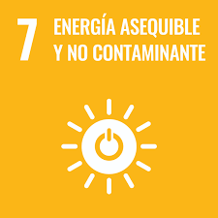

EVOLUCIÓN DE LOS INDICADORES RELEVANTES DEL MUNICIPIO
ODS | INDICADOR | ÚLTIMO VALOR DISPONIBLE | VALOR DE COMPARACIÓN
 | Potencia de energías renovables instalada por habitante: solar térmica + hidroeléctrica + eólica (kW) | xx kW (2024) | xx kW (2015)
 | Tasa de desempleo (%) | X,x% (2024) | X,x% (2015)
Incluir en este apartado fundamentalmente indicadores de desempeño del municipio
Cada municipio puede establecer los indicadores que considere más estratégicos. Ver los indicadores propuestos en el documento “PRESENTACIÓN Y ANEXO DE INDICADORES”
Como valor de comparación se puede establecer el que se desee (2015 = comienzo de la Agenda 2030; año del comienzo del mandato…)

Slide 11
PREGUNTAS FRECUENTES
¿CÓMO SE ELABORA Y APRUEBA EL INFORME DE CIERRE DEL PRESUPUESTO MUNICIPAL?
El proceso es el siguiente:
1.- El Informe de Cierre es elaborado por la Intervención municipal.
2.- Una vez elaborado, el Informe es presentado al Pleno.
3.- Las y los concejales miembros del Pleno revisan el Informe y pueden solicitar aclaraciones o ajustes.
4.- Se lleva a cabo un debate en el Pleno del Ayuntamiento donde se aborda el Informe y se responde a cualquier pregunta o preocupación. Finalmente, se realiza una votación para aprobar el Informe de Cierre.
5.- Una vez aprobado, se publica un resumen en el Boletín Oficial de xxx y el documento completo en la web municipal.
¿QUÉ ES IMPORTANTE TENER EN CUENTA A LA HORA DE INTERPRETAR EL CIERRE DE UN PRESUPUESTO MUNICIPAL?
Los 2 elementos más relevantes son:
1.- La existencia de superávit o déficit en el cierre. Si se ha producido superávit, significa que éste puede dedicarse a amortizar deuda (si existe), realizar inversiones financieras a emplear en futuros Presupuestos… Si se ha producido déficit, significa que el Ayuntamiento ha recurrido a endeudarse para poder prestar sus servicios y/o financiar sus inversiones. Hay que tener en cuenta que recurrir al endeudamiento hoy supone comprometer capacidad de gasto y/o inversión a futuro.
2.- El grado de ejecución del Presupuesto, tanto del de ingresos como del de gastos. Significa en qué medida se han cumplido las previsiones presupuestarias globals.
Además, es importante analizar:
3.- El grado de ejecución de cada uno de los programas de ingreso y de gasto. Significa en qué medida se han cumplido las previsiones presupuestarias de los mismos.
4.- Los resultados alcanzados a nivel de los indicadores, tanto los relacionados con la gestión municipal como aquellos que nos permiten identificar cómo estamos evolucionando como territorio.

Slide 12
PREGUNTAS FRECUENTES
CÓMO SE CALCULA LA CONTRIBUCIÓN DEL PRESUPUESTO A LOS ODS?
Para calcular cómo contribuye el Presupuesto municipal a los ODS, se procede de la siguiente forma:
1.- En primer lugar, se identifica a qué ODS (uno o varios) contribuye cada uno de los programas de gasto del Presupuesto.
2.- Si un programa de gasto contribuye a varios ODS, se distribuye esta contribución entre los diferentes ODS hasta sumar el 100%.
3.- Por último, se suman todas las contribuciones de cada ODS y se obtiene la tabla general.
¿DÓNDE PUEDO ENCONTRAR INFORMACIÓN SOBRE LA EJECUCIÓN DEL PRESUPUESTO MUNICIPAL?
En el Portal municipal de Transparencia (www.xxx.xxx) se publica la siguiente información que permite profundizar en la ejecución del Presupuesto:
Informes periódicos de ejecución presupuestaria. Se publican a lo largo del ejercicio presupuestario y permiten ver cómo se han ido desarrollando los ingresos y gastos respecto a lo que estaba previsto.
Cuentas anuales. Son similares a las cuentas anuales de una empresa. Permiten comprender cómo ha sido el desarrollo del ejercicio y cuál es la situación patrimonial y financiera del Ayuntamiento.
Contratos, convenios y encomiendas de gestión realizadas y subvenciones concedidas. Permiten conocer cómo se ha formalizado una parte importante del gasto presupuestario y quiénes han sido los agentes y personas a los que éste se ha destinado.

